Slide 1
Uførereformen: Hva skjedde?
Forsikringsforeningen 14. oktober 2015
Roar Bergan

Slide 2
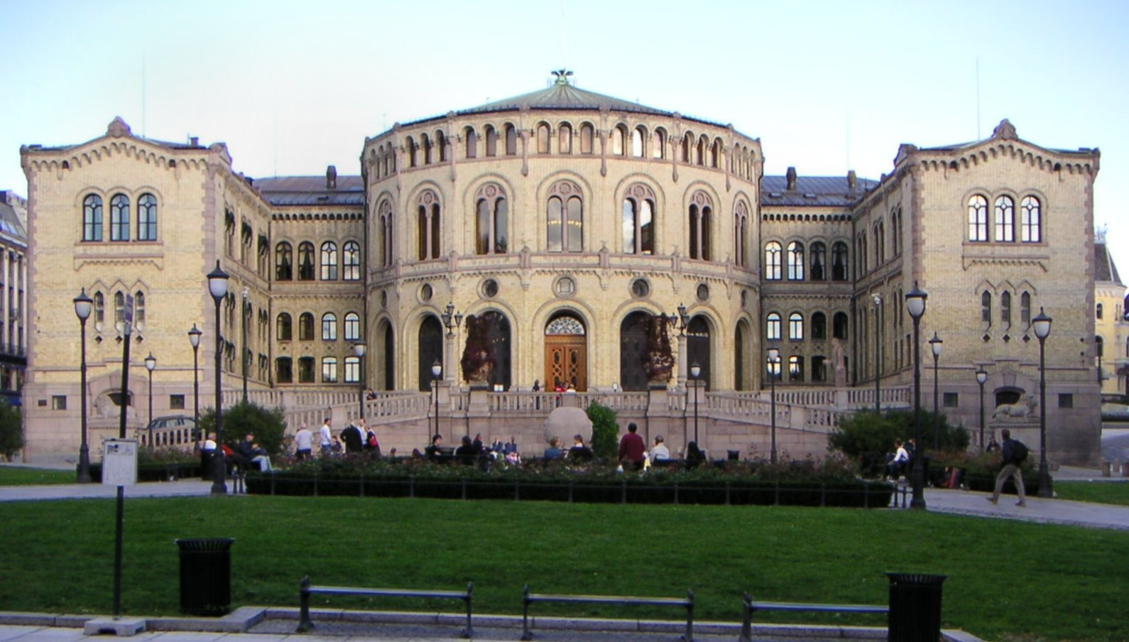
Uførereformen
- Ny uføreordning i folketrygden
- Regler for alderspensjon til uføre
- Ny uføreordning i tjenestepensjonsordningene

Slide 3
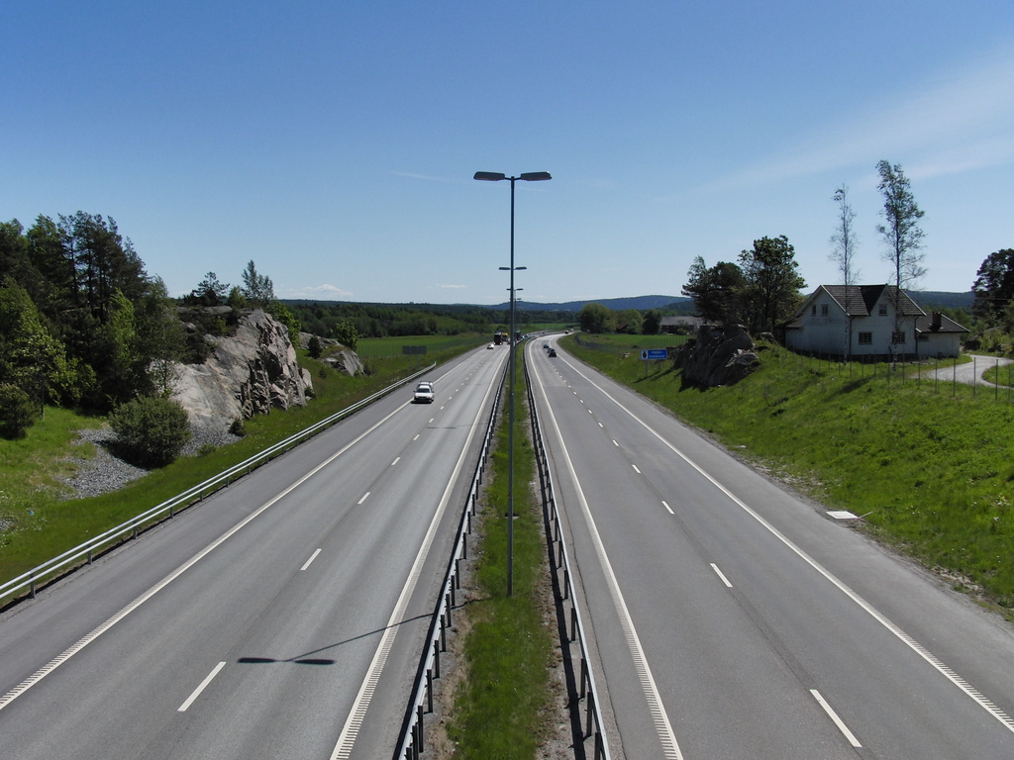
Uførereformen
Pensjonsreformen
Reform midlertidige ytelser

Slide 4
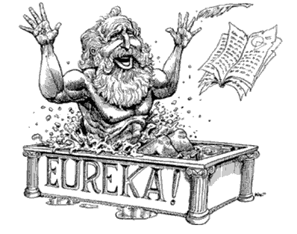
1. Ny uføreordning i folketrygden
Nytt beregningsprinsipp og nye beregningsregler, herunder skatt som lønn
Nye regler for avkorting av uføreytelsen mot arbeidsinntekt

Slide 5
Nytt beregningsprinsipp for uføretrygd
2014-regler:
Uførepensjonen kan avhenge av inntekt gjennom hele livet
Lav skatt på uførepensjon
2015-regler:
Uføretrygden beregnes ut fra inntekten du har når du blir ufør
Uføretrygden skattlegges som lønn

Slide 6
Et bedre og enklere system
Ny uføretrygd erstatter bortfall av inntekt
Beregnes ut fra gjennomsnittlig inntekt i de 3 beste av de 5 siste årene før uførheten

Slide 7
Beregning av uføretrygd
Uføretrygden er 66 prosent av beregningsgrunnlaget – opp til 6 G
Minsteytelsen videreført på dagens nivå etter skatt
Uføretrygden skal reguleres med lønnsveksten

Slide 8
Uføre 31.12.14 beholder sin uføretrygd
Nye beregningsregler bare for nye uføre
Dagens uførepensjonister skal beholde den ytelsen de har etter skatt …
… men de overføres til nye beregningsregler

Slide 9
Arbeid og uføretrygd
2014-regler:
2015-regler:
Må vente ett år før en kan ha inntekt
Kan tjene 1 G uten at uførepensjonen reduseres
Ved inntekt over 1 G skal uføregraden revurderes – samlet inntekt faller når 1 G passeres
Ingen venteperiode
Fjerner taket på 1 G
Ingen revurdering
Gradvis avkorting

Slide 10
Mange fordeler med ny uføretrygd
Enklere, mer målrettet og mer rettferdig system
Mer transparent for mottakerne
Beholder retten til innvilget uføretrygd –trygt å satse
Særlig tilpasset variabel arbeidsevne
Prioriterer de som ikke kan jobbe

Slide 11
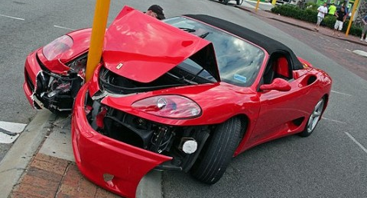
De evige spørsmålene
Barnetillegget
Unge uføre
Tilgangen av nye uføre

Slide 12
2. Alderspensjon til uføre
Viderefører hovedprinsipper
Uføre skal hvert år tjene opp pensjonsrettigheter som om de var i jobb
Uføre skal gå over på alderspensjon ved fylte 67 år
Uføre skal tjene opp pensjonsrettigheter i ny opptjeningsmodell til 62 år – som i ny AFP
Levealdersjustering: Midlertidig skjermingsordning for årskullene 1944–1951

Slide 13
Uføre og levealdersjustering
Regjeringen foreslo i Prop. 66 L (2013–2014) å fase ut skjermingstillegget, men fikk ikke flertall
Må, senest i 2018, beslutte hva som skal skje med 1952-kullet
På lang sikt: Nødvendig å gjøre noe
På kort sikt: Vurdere pensjonsnivået

Slide 14
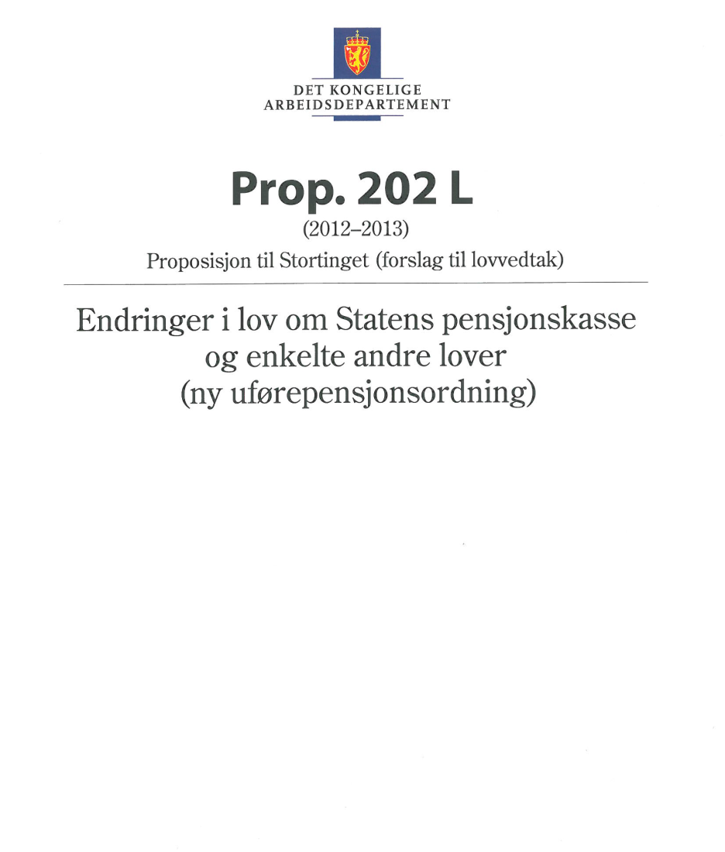
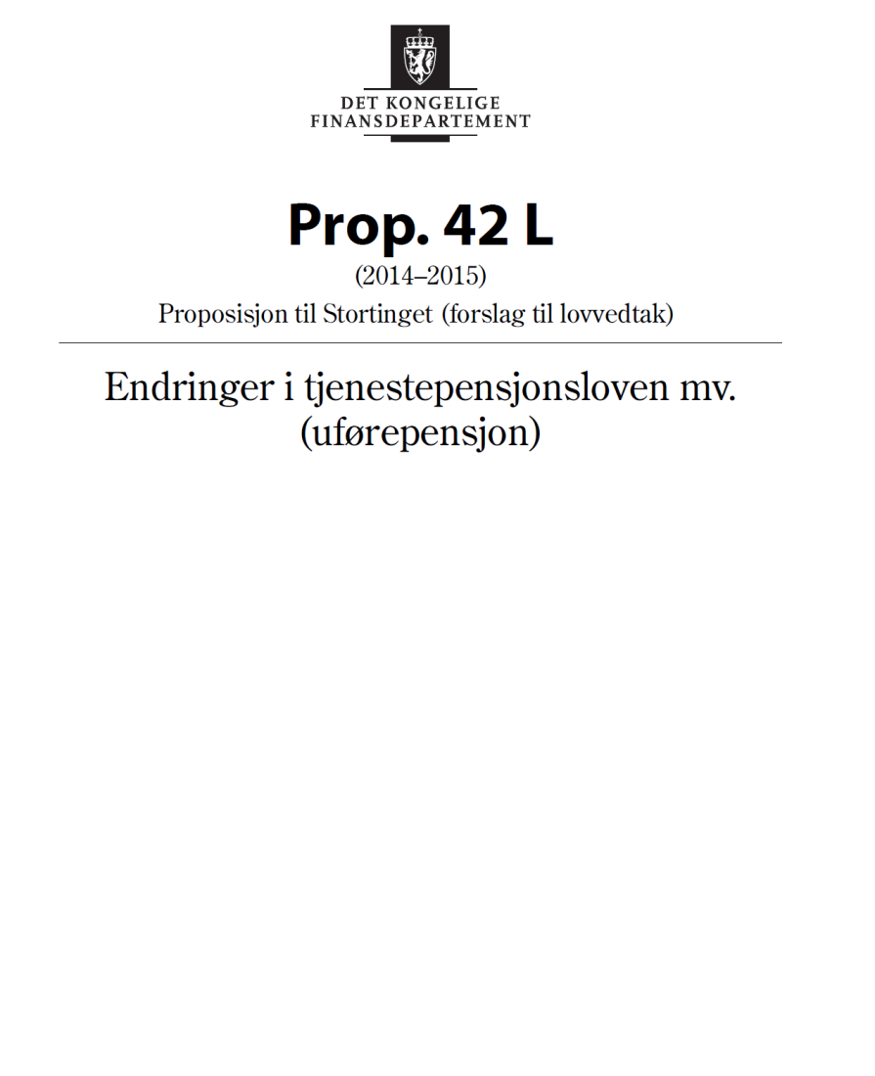
3. Uføre og tjenestepensjon

Slide 15
Uførepensjon i OfTP
Fra brutto- til nettoordning Skatt som lønn
Nye beregningsregler
Tilnærming av regler for avkorting mot arbeidsinntekt til folketrygden
Lavere barnetillegg
Diverse mindre tilpasninger og forenklinger

Slide 16
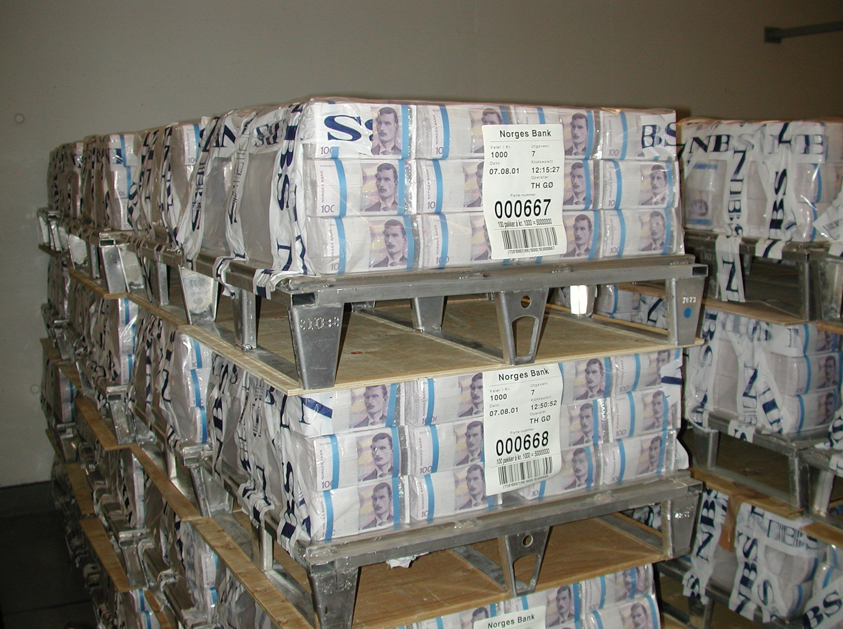
Nye beregningsregler
Ny uføretrygd i folketrygden:
66 % opp til 6 G
Minsteytelser 2,48/2,28 G
Ny uførepensjon i OfTP:
3 % opp til 6 G, 69 % 6–12 G
0,25 G uavhengig av inntekt, men begrenset til 6 % av pensjonsgrunnlaget
Beregningsgrunnlag: sluttlønn

Slide 17
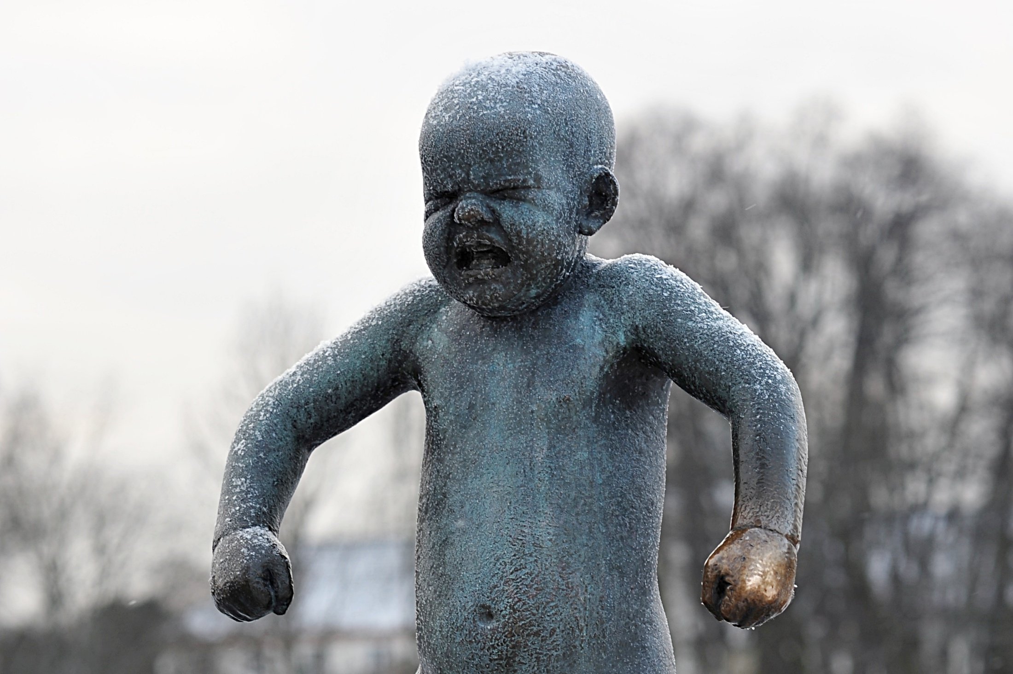
Barnetillegg
Barnetillegg 2014:
10 % av bruttopensjonen for hvert barn
Sum barnetillegg og bruttopensjon kan maks være 90 % av pensjonsgrunnlaget
Barnetillegg 2015:
4 % av pensjonsgrunnlaget opp til 6 G
Sum barnetillegg begrenses til 12 % av pensjonsgrunnlaget opp til 6 G

Slide 18
Diverse tilpasninger og forenklinger
Overgang til alderspensjon ved 67 år
Opptjening av alderspensjon til 67 år
Minste uføregrad 20 %
69 % uførepensjon (+0,25 G) hvis ikke ytelse fra folketrygden
Forenklinger!

Slide 19
Uførepensjon i privat sektor
Svært likt det som er vedtatt for OfTP
MEN:
Rammelov
Full uførepensjon fra dag 1, dvs. tjenestetid påvirker ikke uførepensjonen …
… men likevel mulighet for fripoliser
Avkorting mot tidligere uførerettigheter

Slide 20
Forsikringsordning også i OfTP?
Privat sektor
Forsikringsordning
Mulighet for fripolise
Avkorting mot tidligere rettigheter
Offentlig sektor
Tjenestetid som beregningsfaktor
Oppsatt rett
Ingen avkorting mot andre rettigheter
«Komiteen forutsetter derfor at regjeringen kommer tilbake til Stortinget med en utredning for en vurdering av felles ordninger mellom privat og offentlig sektor basert på en forsikringsordning»
Innst. 126 L (2013–2014)

Slide 21
Takk for oppmerksomheten

